Slide 1
Globális éghajlatváltozás – tények és tévhitek
Gelencsér András
Pannon Egyetem, Veszprém
MTA-PE Levegőkémiai Kutatócsoport

Slide 2

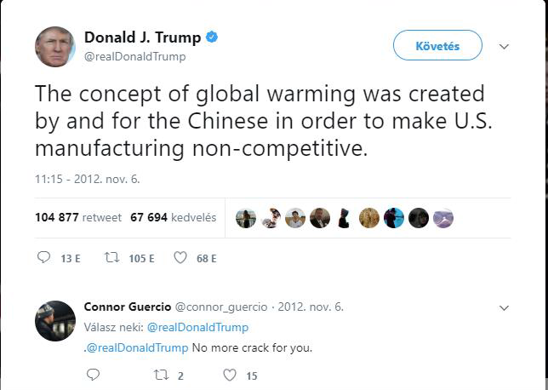

Slide 3
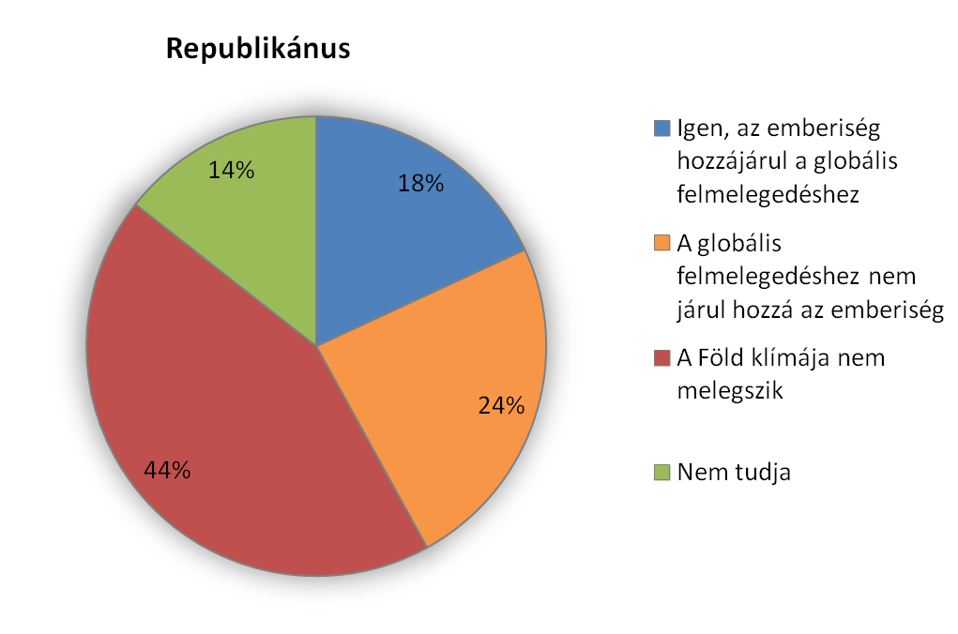
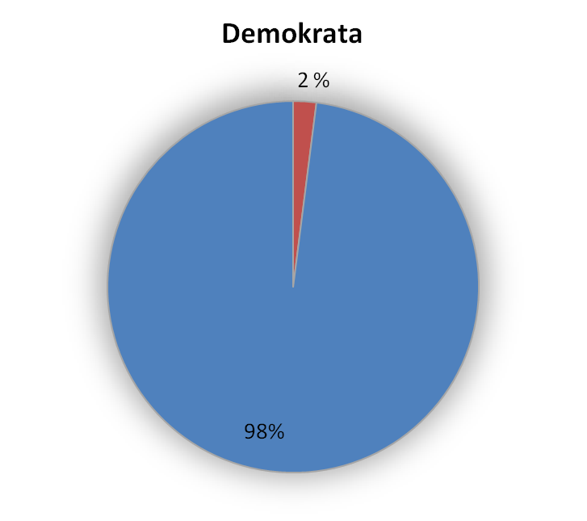
Vélemények a globális felmelegedésről
(Orange County, CA) 2012

Slide 4
Az emberi tevékenység hatása a légkörre
Kémiai összetevő | Teljes légköri mennyiség (milliárd tonna) | Változás 1750 óta (%)
Nitrogén | 4 020 300 | 0
Oxigén | 1 233 700 | −0,05
Vízgőz | 13 800 | 0
Szén-dioxid | 3 240 | +43
Metán | 5 | +250
Kén-dioxid | 12 | +300
Dinitrogén-oxid | 2,6 | +14
Ózon | 2,7 | −4

Slide 5
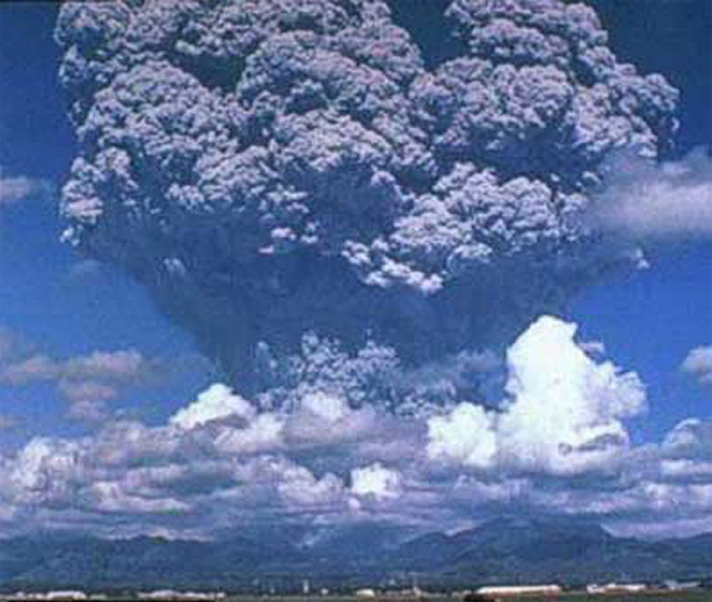
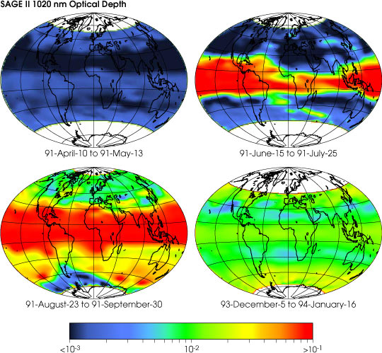
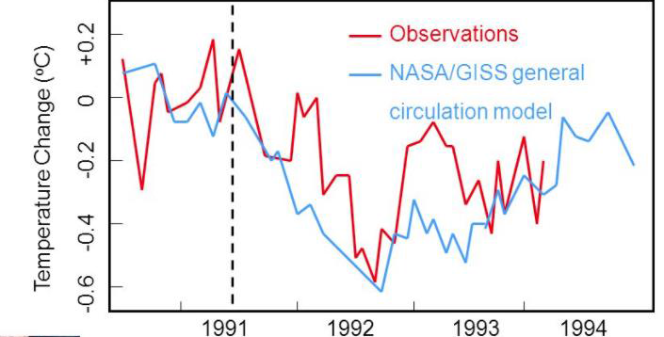
Természetes éghajlatmódosító tényezők: Vulkánkitörések

Slide 6
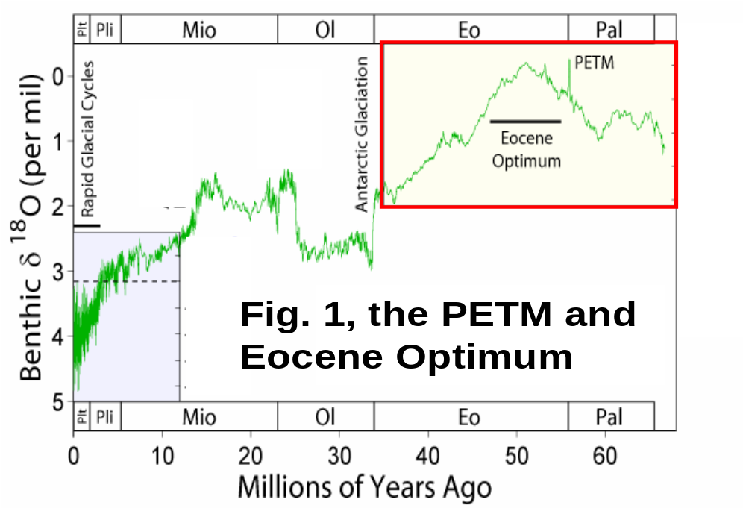
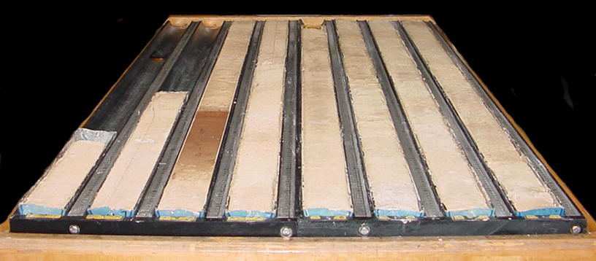
…üvegházgáz kibocsátás
(Paleocén-Eocén Hőmérsékleti Maximum, PETM)

Slide 7
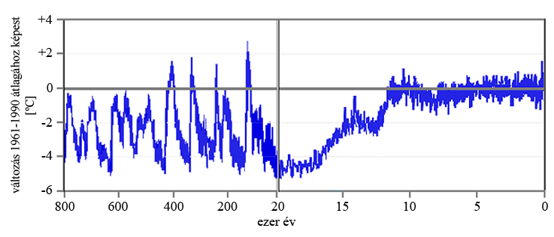
…Föld pályaelemeinek periodikus módosulása

Slide 8
Milankovič-Bacsák elmélet
Napsugárzás intenzitásának kis változása 65 °É (<1 %)
Erős pozitív visszacsatolások:
+
Jégfelület napsugárzás elnyelése hőmérséklet ↑

Slide 9
Múltbeli éghajlatváltozások tényezői
Nagy vulkánkitörések (időnként)
Jelentős üvegházgáz kibocsátás (utoljára 55 millió éve)
Föld pályaelemeinek módosulása (0–2 millió év)
Gyors változások → Ø fékező-stabilizáló mechanizmus
NINCS HATÉKONY FÖLDI TERMOSZTÁT

Slide 10
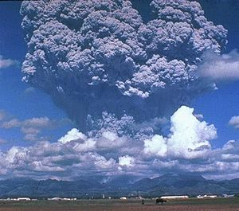
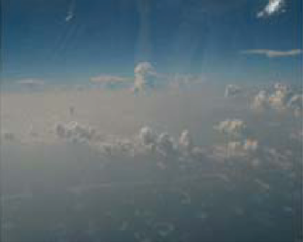
Vulkánkitörés kontra levegőszennyezés
Pinatubo 1991 |  | Globális levegőszennyezés
20 Mt kén (SO₂) | Kibocsátás | 60 Mt S+ 70 Mt N+ 120 Mt C /év (!)
35 km | Magassága | Felszín közelében
−1 % | ∆Besugárzás | kb. −0,5 %
−0,25 °C 3 évig | ∆T | −0,15°C folyamatosan

Slide 11
Üvegházgáz kibocsátás
55 millió éve (PETM) | Napjainkban
∑ 10 ezer milliárd tonna C | ∑fosszilis készlet: 5 ezer milliárd tonna C (eddig felhasznált: ~10 %)
1 Mrd t C év⁻¹ | 10 Mrd t C év⁻¹
CO₂: 1000 → 5000 ppm | 280 → 400 ppm → ?
0,4 ppm év⁻¹ | >2 ppm év⁻¹
∆T: +8 °C | ∆T: +1 °C (???)
<0,1 °C/100 év

Slide 12
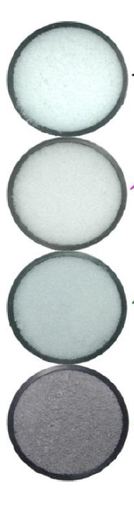
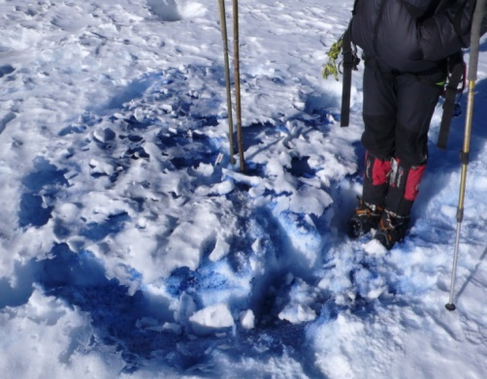
A Föld pályaelemeinek módosítása helyett…
65 ° É-nél elnyelt sugárzási energia növekedése a jégfelszín (korom)szennyezése miatt ~1%
Pozitív visszacsatolások már aktiválódtak
Gyors hőmérsékletváltozás (+3 °C/50 év)

Slide 13
Múltbeli kontra
jelenlegi (jövőbeni) éghajlatváltozás
Vulkánkitörések globális levegőszennyezés
Üvegházgáz kibocsátás (PETM) növekvő mértékű
Föld pályaelemeinek módosulása helyett jégfelszín szennyezése

Slide 14
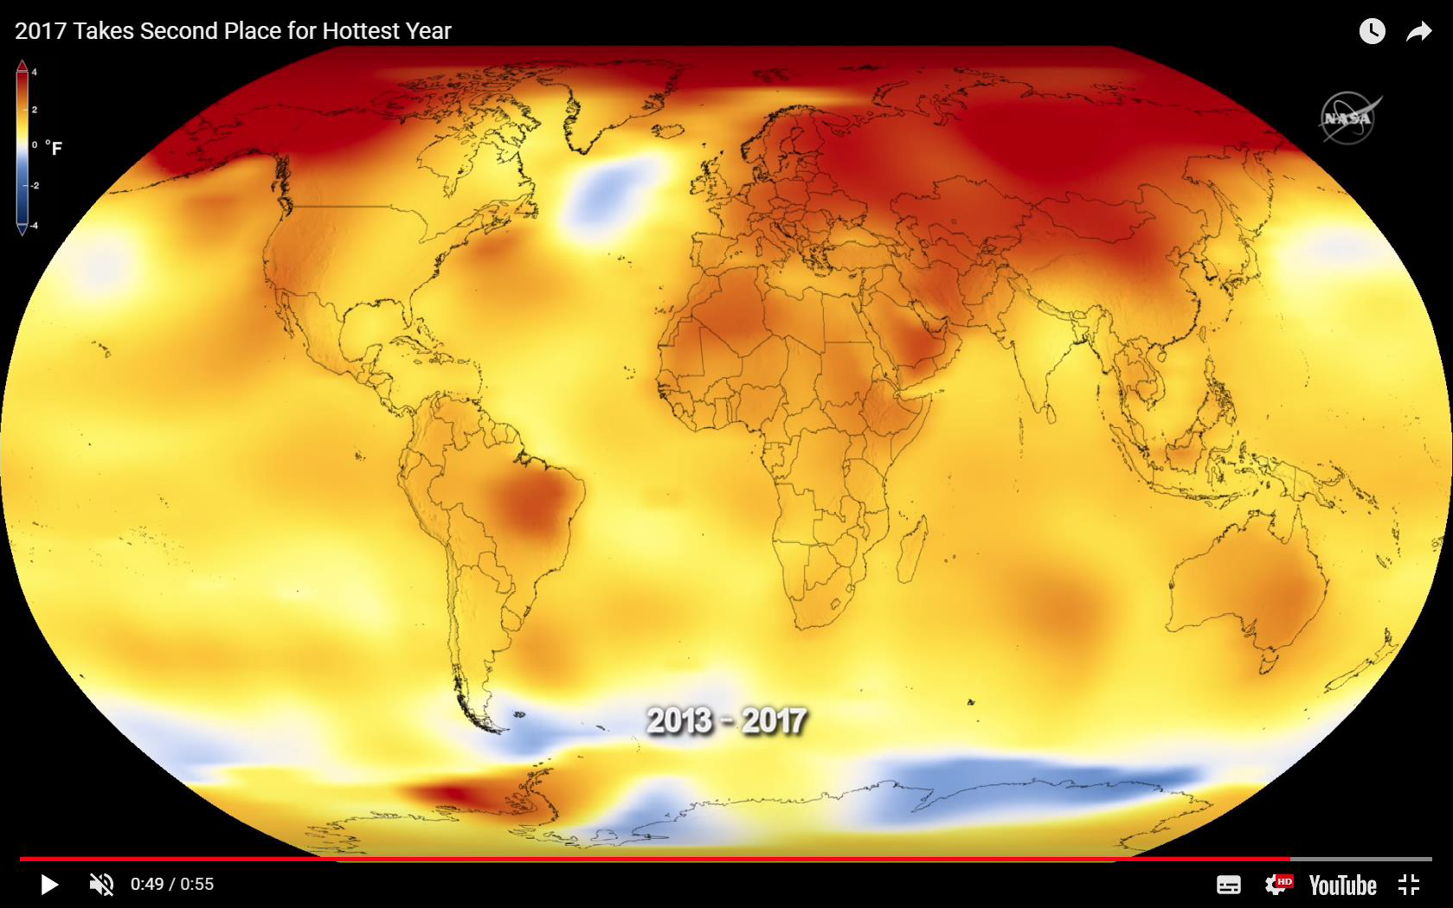
Hőmérsékleti átlag 2013–2017. vs 1951–1980.

Slide 15
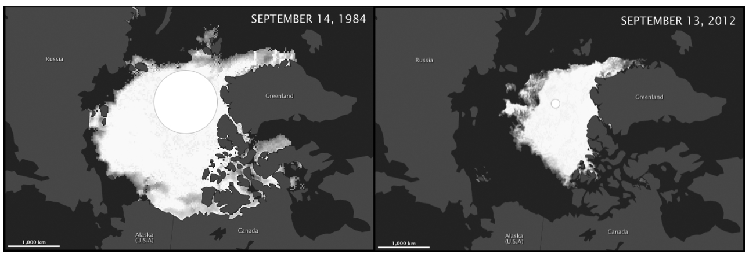
Arktiszi tengerjég zsugorodása nyáron

Slide 16
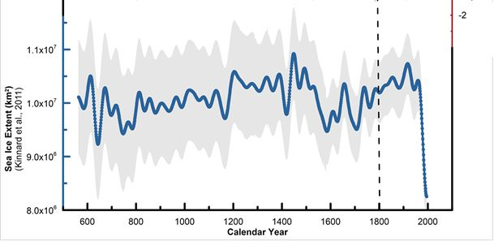
Tengeri jég minimális kiterjedésének változása az elmúlt 1500 évben
2012

Slide 17
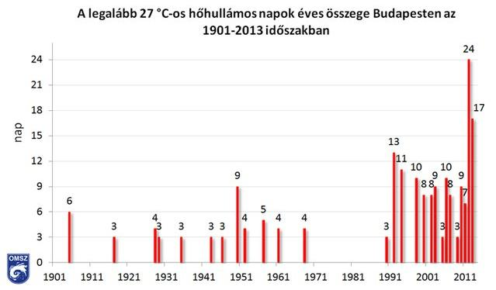
Hőhullámok Magyarországon
71
51
35

Slide 18
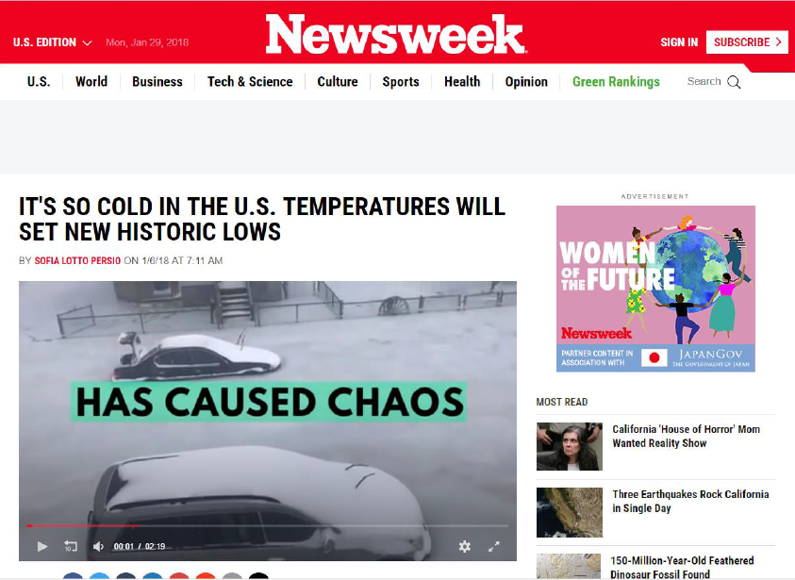

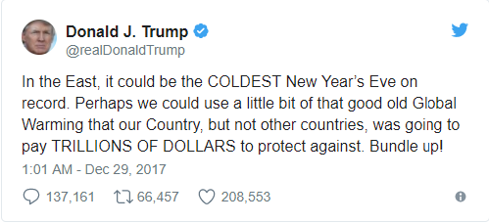
…és a hideghullámok???

Slide 19
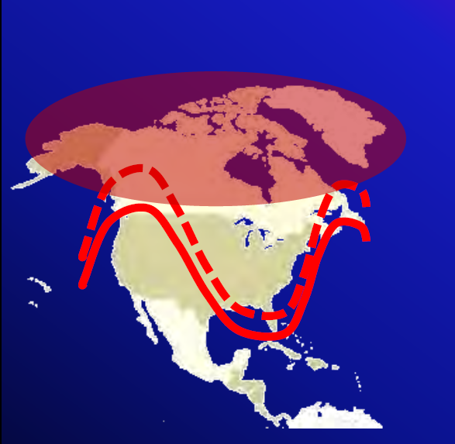
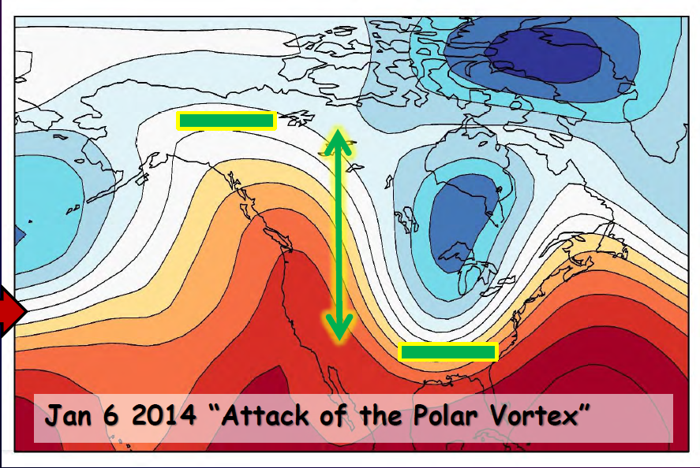
A fő ok: a futóáramlások gyengülése

Slide 20
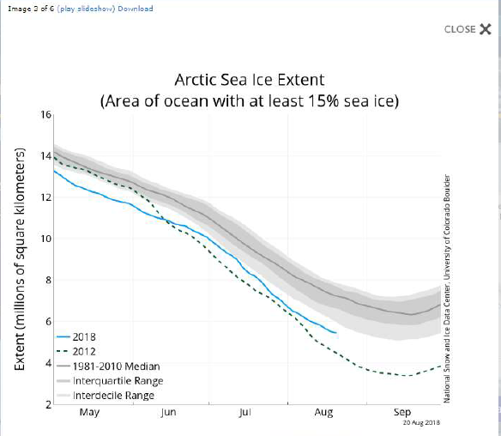
Északi tengeri jég kiterjedése ÉLŐ

Slide 21
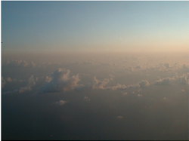
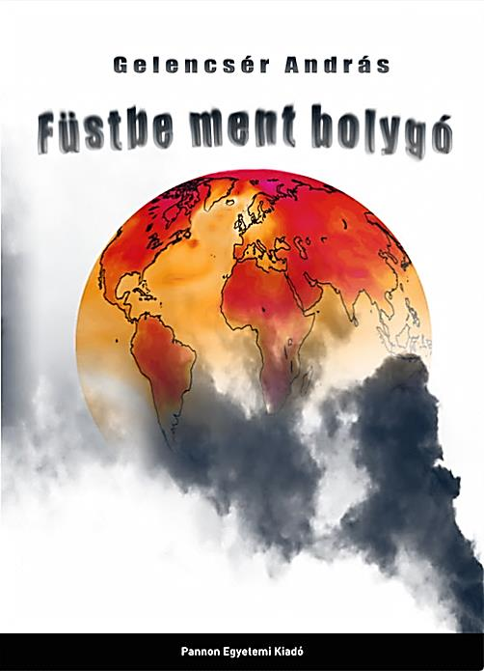
Köszönöm a figyelmet!

